Slide 1
عنوان مقاله
تذکر: نویسنده‏ی ارائه دهنده مقاله با underline مشخص شود.
این باکس پاک شود.
نویسنده اول¹، نویسنده دوم²، نویسنده سوم³، ...
1- مشخصات نویسنده اول (با توجه به راهنمای زیر تکمیل گردد)
2- مشخصات نویسنده دوم
3- مشخصات نویسنده سوم
راهنمایی: با توجه به موارد زیر، مشخصات به صورت کامل درج گردد:
دانشجو: مقطع تحصیلی، دانشکده، دانشگاه، شهر، کشور
عضو هیات علمی: مرتبه علمی، دانشکده، دانشگاه، شهر، کشور
خارج از دانشگاه: سمت، شرکت/مؤسسه/مرکز تحقیقاتی، شهر، کشور
این باکس پاک شود.
15
تعداد کل اسلایدها در این قسمت درج شود.
این باکس پاک شود.

Slide 2
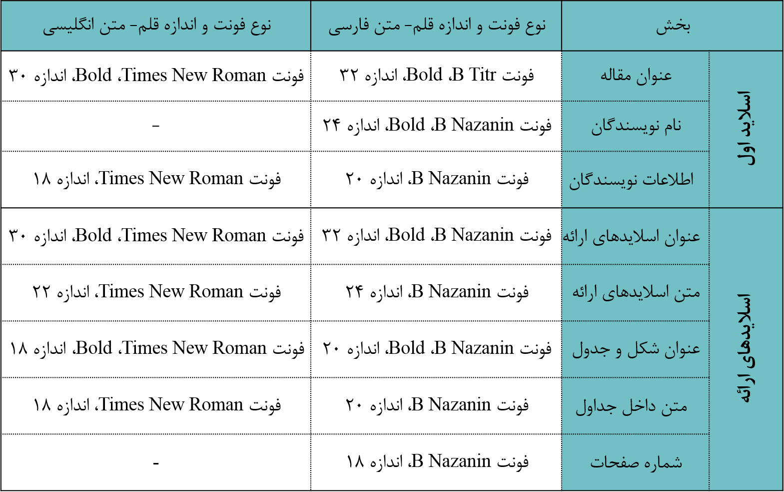
دستورالعمل ارائه مقاله‏های سخنرانی
عنوان
این باکس پاک شود.
برای متن‏های اسلاید اول و اسلایدهای ارائه، از فونت‏ها و اندازه قلم‏های زیر استفاده شود (اندازه قلم برای کلمه‏های انگلیسی دو سایز کوچکتر از اندازه فونت فارسی است):
شماره اسلاید
این باکس پاک شود.
1

Slide 3
دستورالعمل ارائه مقاله‏های سخنرانی
محتوای پاورپوینت ارائه خود را با استاندارد 4:3 در حداکثر 15 اسلاید آماده کنید.
لوگوها و رنگ پس‏زمینه اسلایدها حفظ شود و تغییر نکند.
شکل‏ها و جدول‏ها از نظر اندازه و وضوح به صورت شفاف و گویا تنظیم شوند. تمامی شکل‏ها و جدول‏های ارائه شده باید داراي عنوان باشند.
زمان کل متعلق به هر مقاله 15 دقیقه است.
کادر شماره‌ی اسلایدها در قسمت پایین و سمت راست، حفظ شود.
2

Slide 4
دستورالعمل ارائه مقاله‏های سخنرانی
نحوه ارسال فایل سخنرانی مقالات
پس از آماده شدن فایل ارائه خود (شامل pdf،PowerPoint و mp4) کلیه مدارک ارائه را به صورت zip شده از طریق پست الکترونیکیmcmi.conf@gmail.com ارسال نمایید.
پژوهشگران گرامی، خواهشمند است پس از آماده شدن فایل سخنرانی مقاله خود، کلیه مدارک ارائه را حداکثر تا روز چهارشنبه به تاریخ 27 بهمن ماه 1400 ارسال نمایید.
3

Slide 5
دستورالعمل ارائه مقاله‏های سخنرانی
در اسلاید آخر، آدرس پست الکترونیکی نویسنده ارائه دهنده، برای پاسخگویی به سوالات پژوهشگران آورده شود.
به هیچ وجه امکان تغییر فایل در روز برگزاری کنفرانس را نخواهید داشت.
4

Slide 6
با تشکر از حسن توجه شما
عکس پس‏زمینه اسلاید قدردانی، اختیاری است.
این باکس پاک شود.
آدرس پست الکترونیکی جهت پاسخگویی به سوال بایستی در اسلاید قدردانی آورده شود.
این باکس پاک شود.
??????????@???.???

